Slide 1
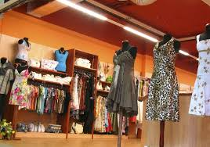
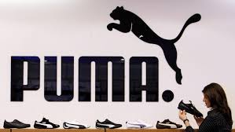
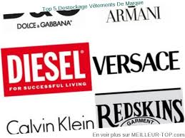
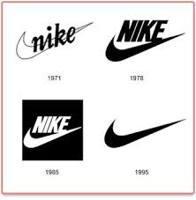
Regardez les images et devinez le sujet de notre leçon

Slide 2
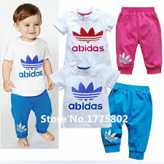
LE SUJET
LES ACHATS
LES VÊTEMENTS
Magasins

Slide 3
poésie LES HABITS NEUFS
Pour le jour de la rentrée
Maman m’a acheté
Un pantalon rayé
Un pull tout bariolé
Une nouvelle ceinture
Une paire de chaussures
Planté devant la glace
Je me regarde en face
Avec ces cheveux courts
Et ce blouson en velours
Est-ce vraiment moi
Ce grand garçon là ?
Je ne me reconnais pas!

Slide 4
Dites-moi,
-combien de vêtements avez-vous entendu?
-quels sont ces vêtements?
-pourquoi on a acheté ces vêtements à ce garçon?
-comment pensez-vous,où on a acheté ces vêtements?

Slide 5
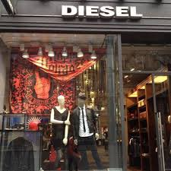
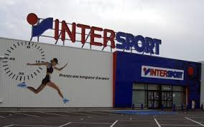
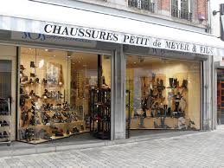
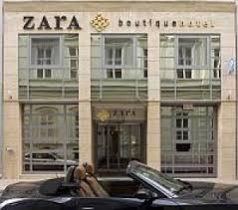
Quels types de commerces connaissez-vous?

Slide 6
MAGASINS:complétez les mots
1.Etablissement commercial de vente comportant plusieurs niveaux et servant à la vente de marchan- ises variées: g…m… m
2.Local où se pratique la vente en libre-service:
s… m, h… m
3.Magasin de vêtements,d’accessoires féminins portant le nom d’un grand couturier:
b… f
4.Secteur d’un grand magasin où l’on vend des marchandises,de même nature: r… m

Slide 7
DEVINEZ: COMMENT S’APPELLE CE RAYON? BIZARRE! On a oublié la première lettre de tous ces mots…
.louson .ull .eston .anteau
.alopette .ollant .obe .hemise
.upe .-shirt .ean .urvêtement
…………………………………………………………………………………
.ocassins .ottes .andales .askets
.u-pieds .scarpins
…………………………………………………………………………………
.oulard .asquette .charpe .ants .onnet
………………………………………………………………………………..
.racelet .einture .arapluie .ague .ontre

Slide 8
Vous devez préparer les dialogues à la maison. Jouez les scènes…
1.Vous allez au magasin de vêtements…
2.Vous allez au magasin de chaussures…
3.Un défilé de mode.Présentez les modèles.Faites les commentaires.

Slide 9
poésie LES HABITS NEUFS
Pour le jour de la rentrée
Maman m’a acheté
Un pantalon rayé
Un pull tout bariolé
Une nouvelle ceinture
Une paire de chaussures
Planté devant la glace
Je me regarde en face
Avec ces cheveux courts
Et ce blouson en velours
Est-ce vraiment moi
Ce grand garçon là ?
Je ne me reconnais pas!

Slide 10
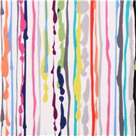
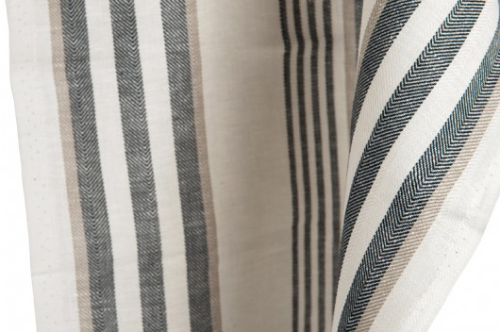
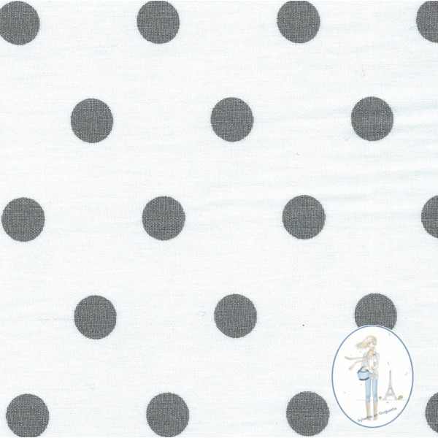
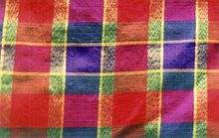
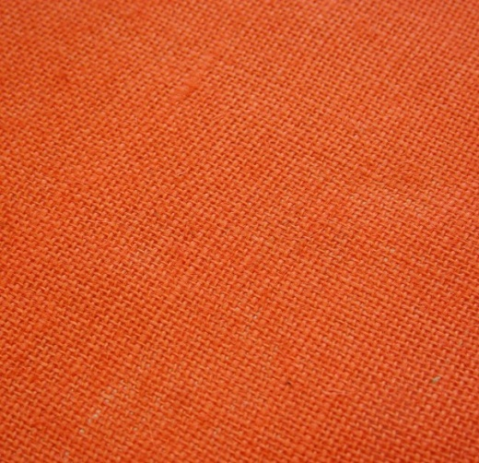
DES TISSUS - DES TOILES
bariolé en zigzag
rayé à pois
Rayé à carreaux uni

Slide 11
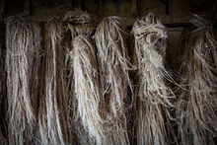
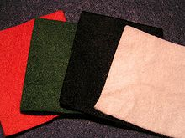
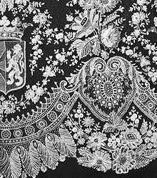
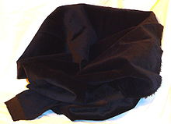
LE TISSU PEUT ÊTRE :
fin
solide
de sac
de soie
de lin
de coton
de feutre
de dentelle
de velours
de cuir

Slide 12
FAISONS UN KIM TOUCHER:
Je vous donnerai un bout de tissus différents: en tournant le dos- identifiez ce tissu par le toucher ...
Dites: Ce tissu est…

Slide 13
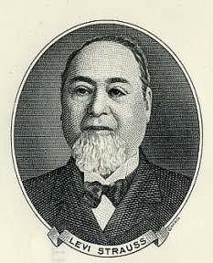
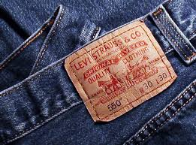
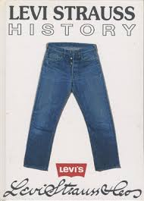
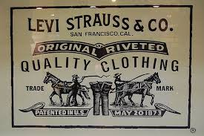
AUDITION : écoutez le texte »JEAN»
-Nîmes – ville française
-Levi Strauss
-une fibre
-une révolte
-patte d’éléphant

Slide 14
INTERVIEWEZ VOTRE VOISIN:
1.Qui a inventé le jean?
2.Avec quelle toile a été fabriqué le pantalon de Levi Strauss?
3.Levi Strauss décide d’utiliser le tissu de quelle couleur?
4.Où a-t-il trouvé ce tissu?
5.Les gens de quelles professions ont adopté les jeans comme l’uniforme?
6.Les jeans qu’est-ce qu’ils symbolisent chez les jeunes?
7.Quels jeans ont apparu en 1970?

Slide 15
ET VOUS…?
1.Est- ce que vous portez le jean? De quelle couleur? De quelle marque? Portez-vous des jeans super taille basse? Portez-vous des jeans troués?
2.Quelles marques de jean connaissez-vous?
3.Portes-tu un vêtement de marque?
4.Quelle marque préfères-tu?
5.Dites dans quelle situation peut-on porter les vêtements de marque?
6.Quel est le prix et le nom du magasin où peut-on les acheter?

Slide 16
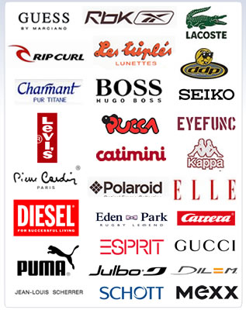
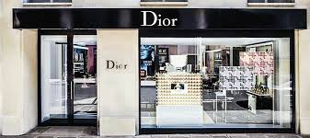
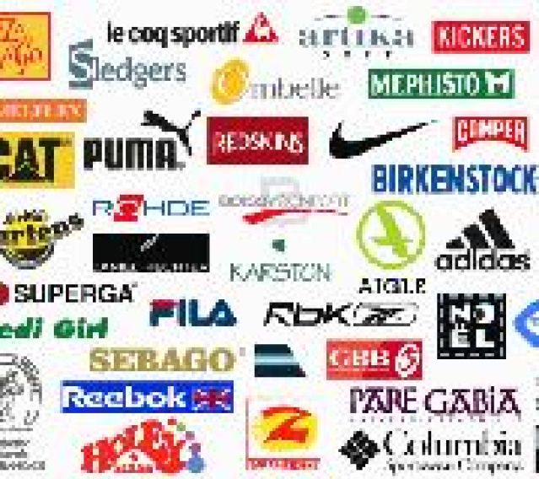
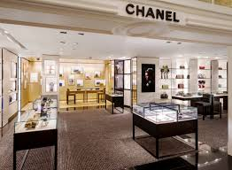
Quelles sont vos marques préférées?

Slide 17
POUR ou CONTRE les marques?
- C’est plaisir d’être toujours bien habillé.
- Les marques sont très belles.
- C’est être branché.
- C’est pour n’est pas être démodé.
- Je cherche l’originalité.
- C’est souvent associé au statut de la personne.
- C’est comme l’uniforme,beaucoup d’élèves ont les même pulls,blouson…
- C’est trop cher.
- ça ne veut rien dire.
- Ce n’est pas très important.
- Il ne faut pas payer plus cher pour avoir une petite étiquette marquée.

Slide 18
Défilé prêt-à-porter printemps-été 2016
Pour la semaine de la mode à Paris, Chanel a créé des couloirs d’aéroports avec de check-ins pour faire défiler ses mannequins.

Slide 19
Parlons de ce défilé…
-Où a lieu ce défilé?(La maison Chanel est transformée en aéroport) - Quelles couleurs dominent? (d ’or,le métal argenté…)
- Quels sont les vêtement de cette collection?
(Robes en soie plissé,blouses aériennes,tailleurs-pantalons à imprimé zigzag…)
- De quoi sont équipéés les mannequins? (De sacs week-end à roulettes)

Slide 21
Devoir: p.72 ex.5 (parler des marques)
Résumons en quelques phrases notre cours…
MERCI POUR LA leçon!!!

